Slide 1

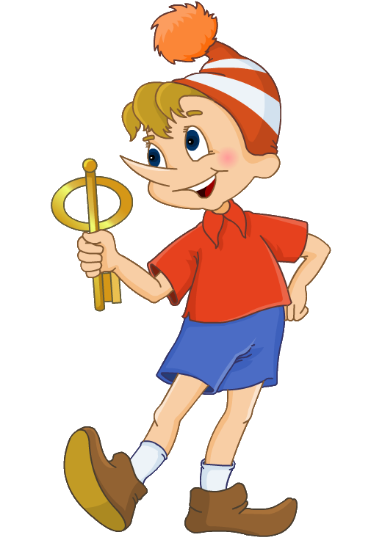

Slide 2
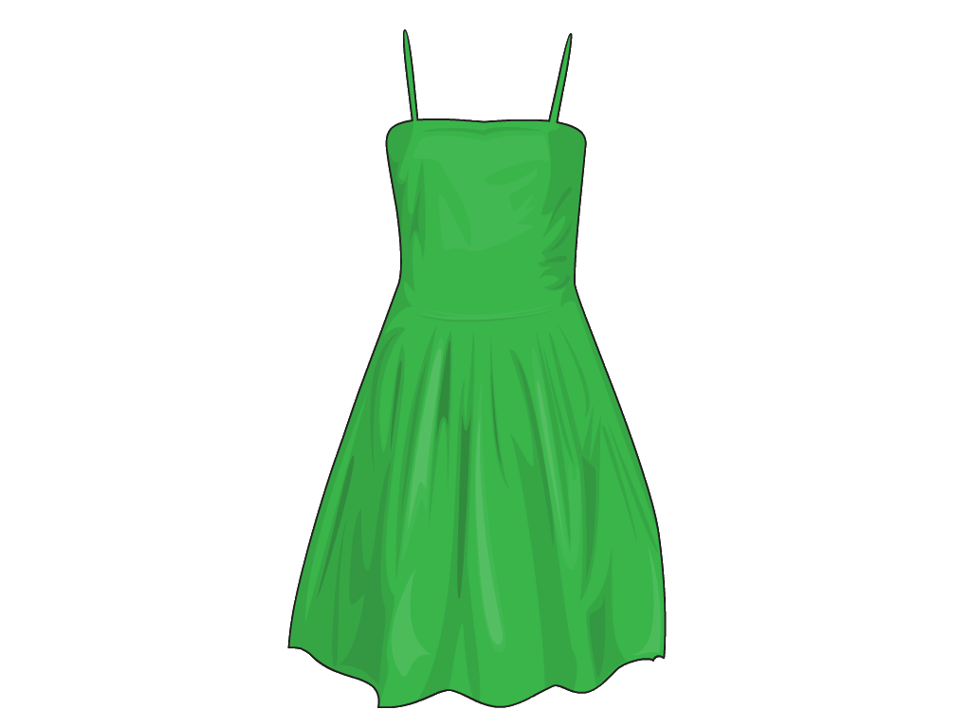
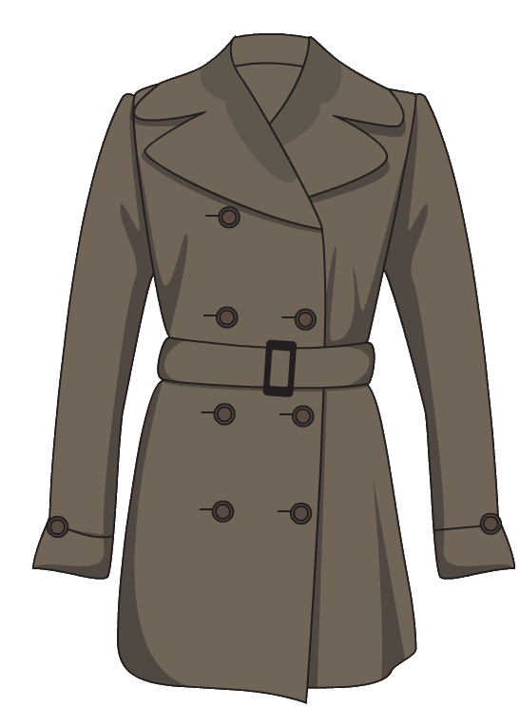
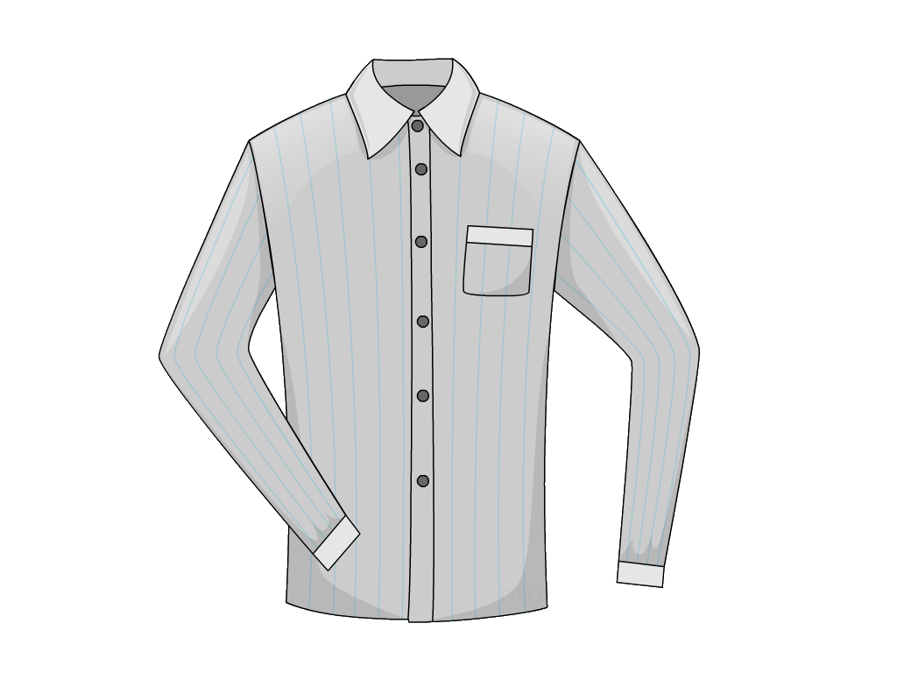
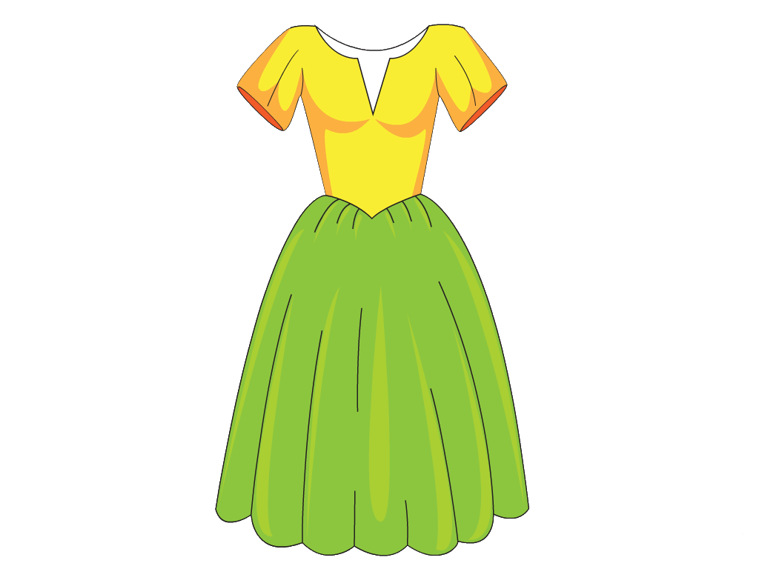
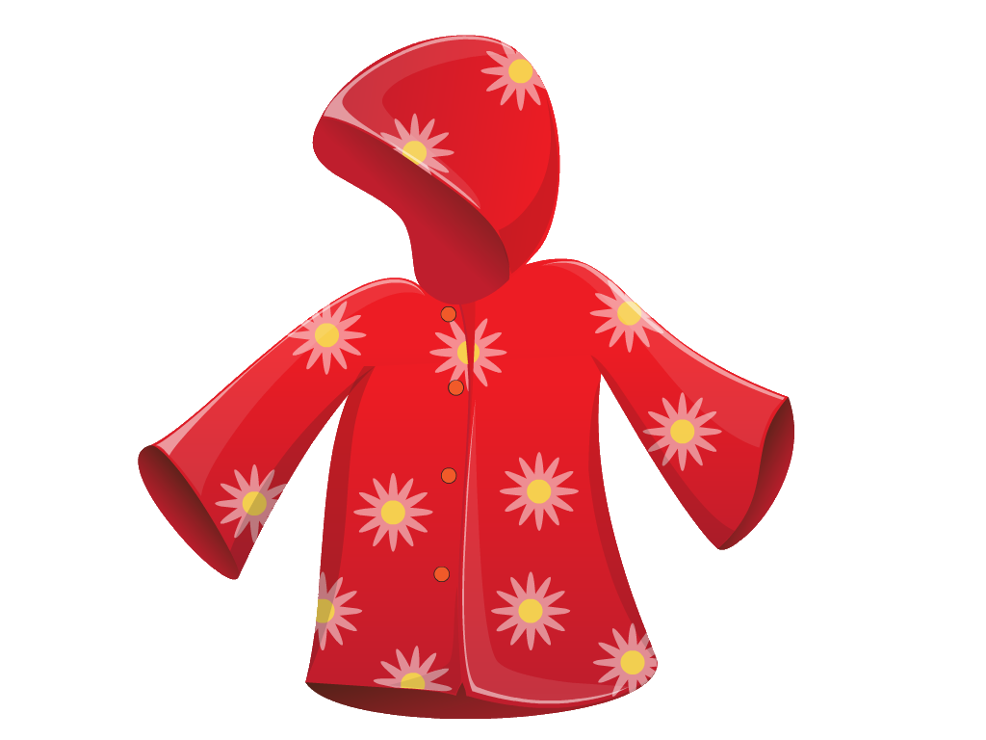
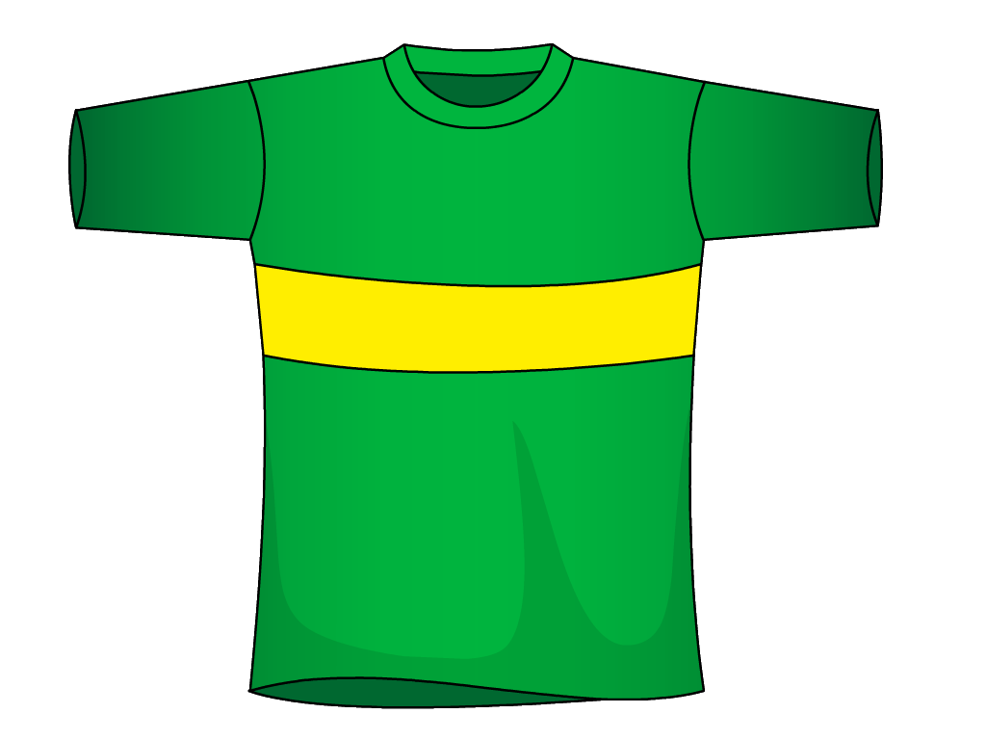
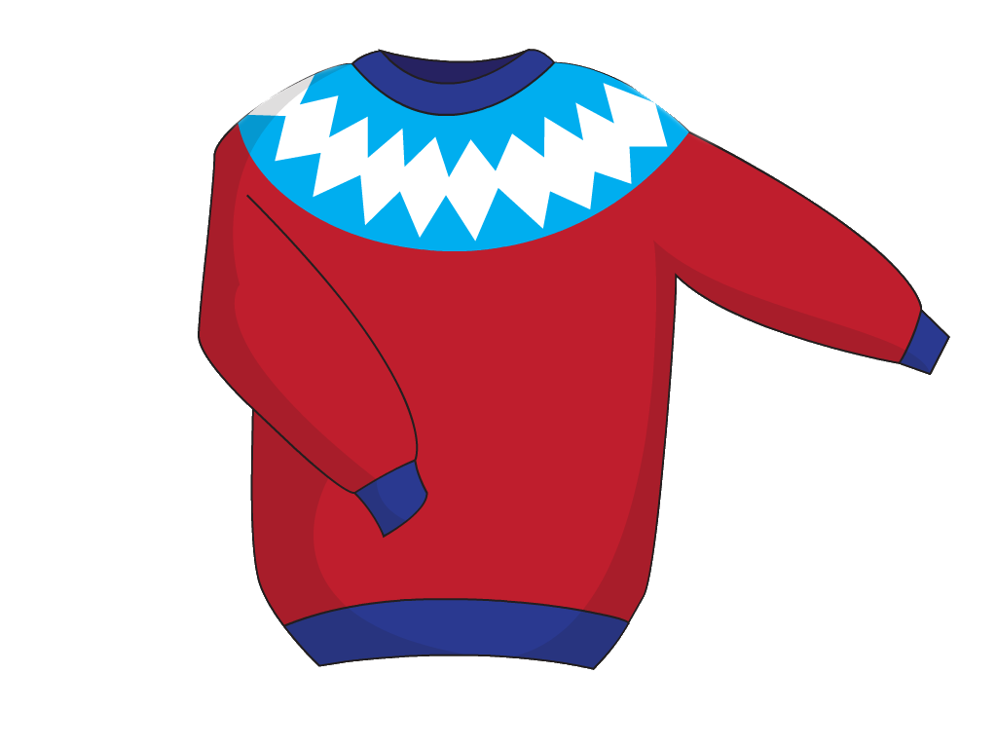
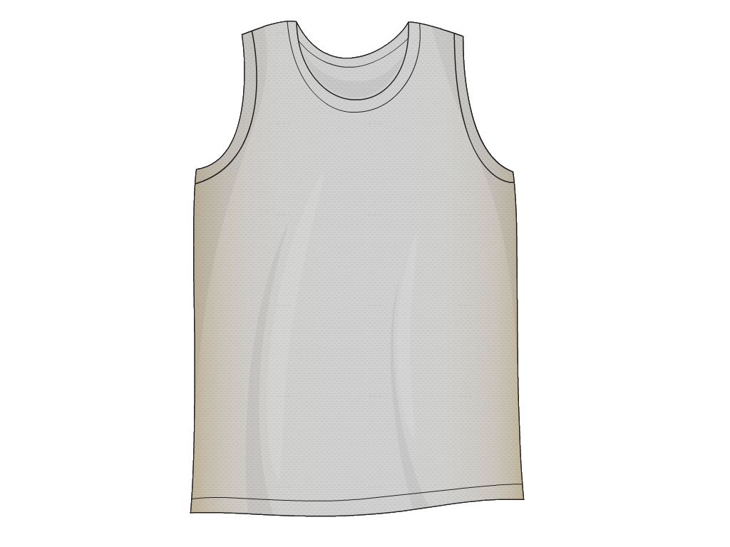
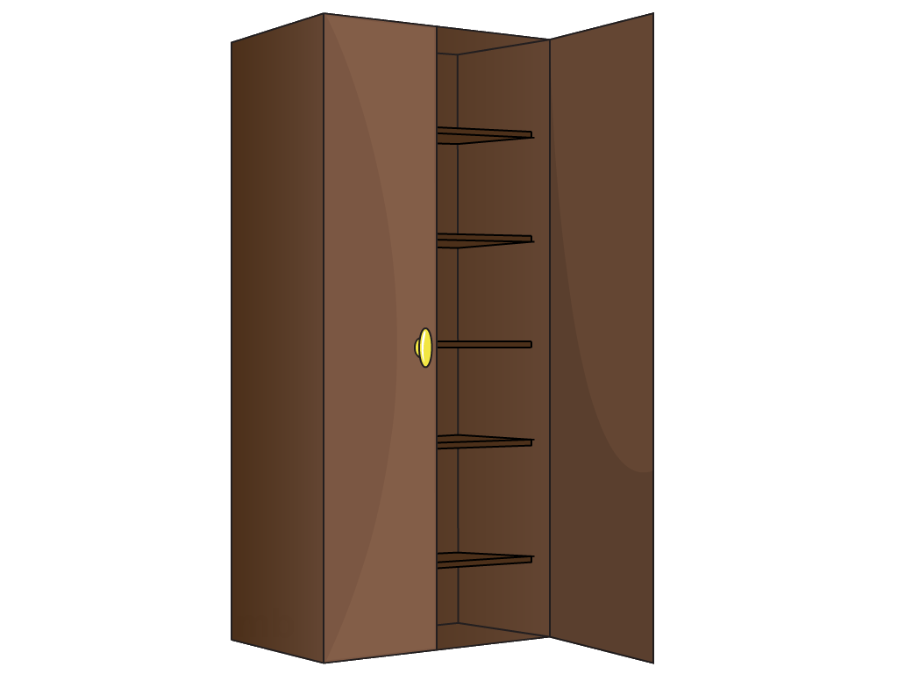
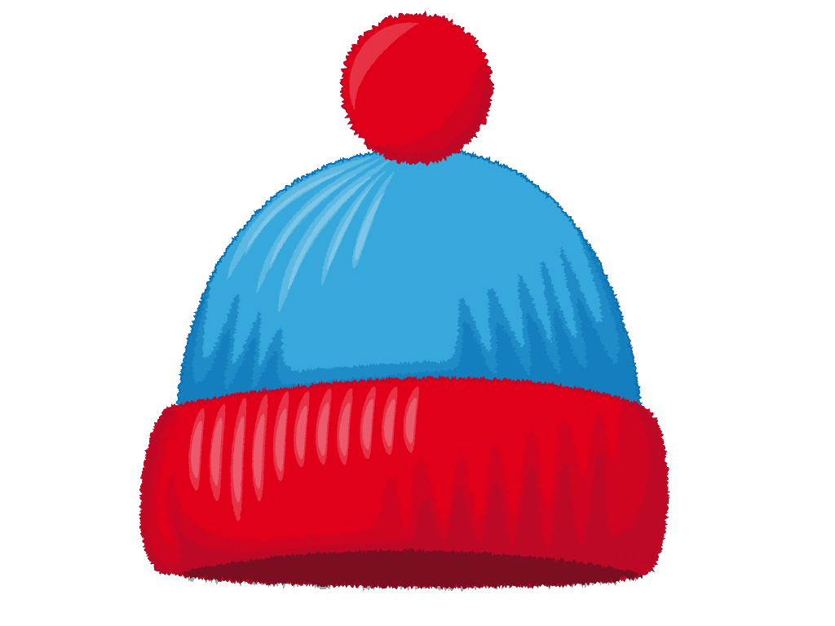
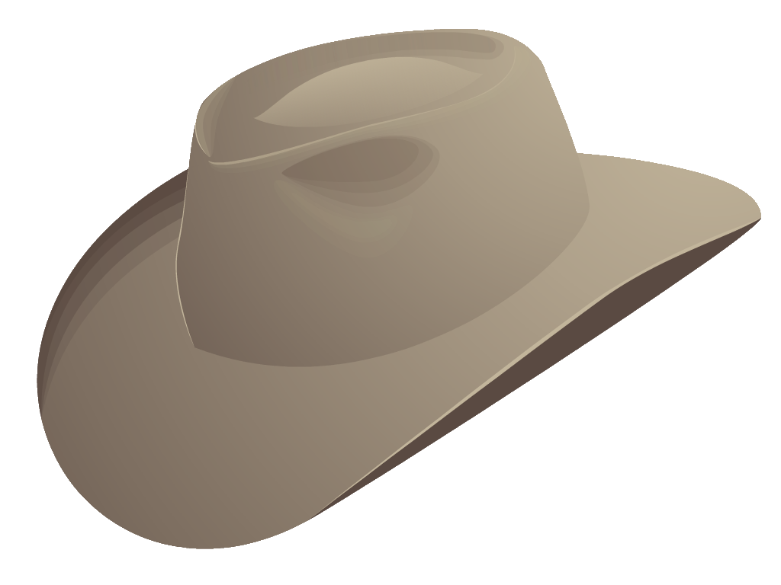
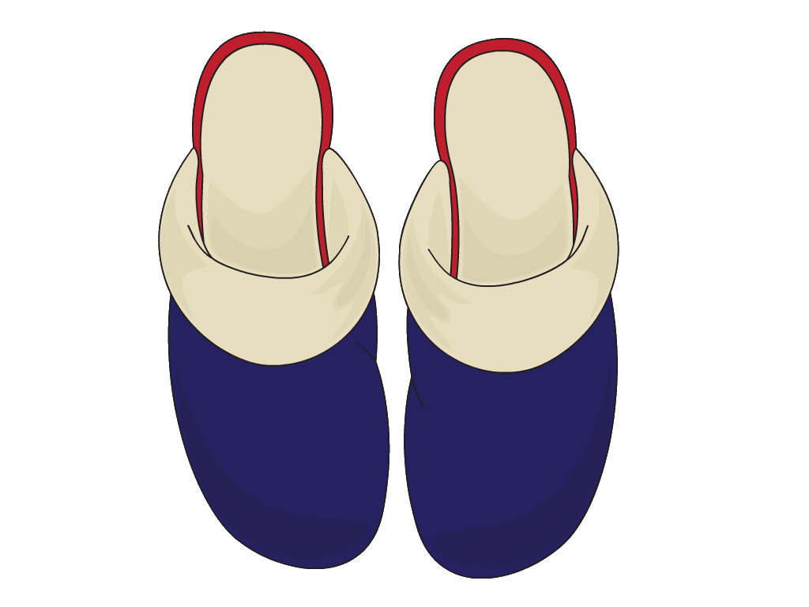
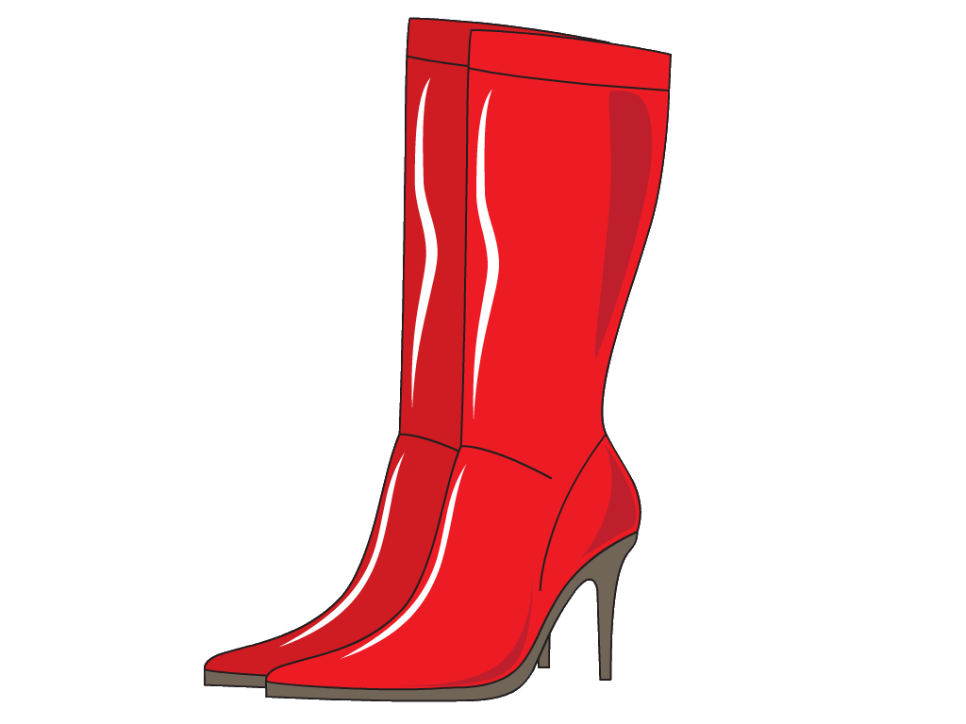

Slide 3
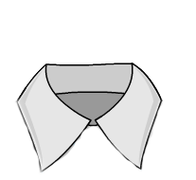
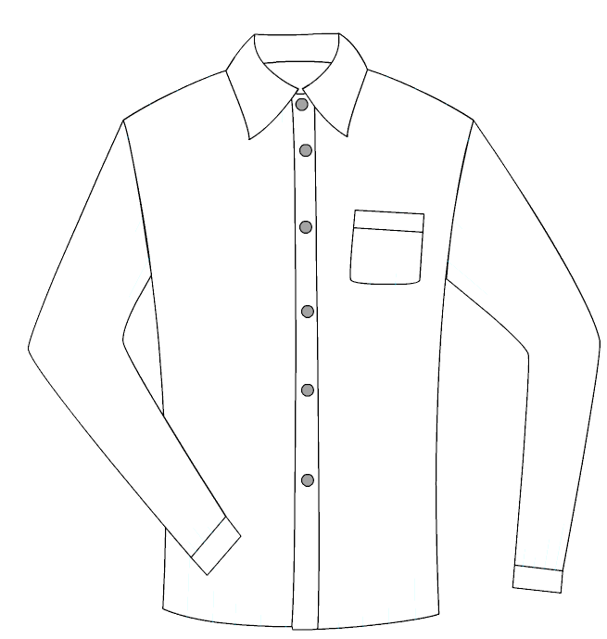
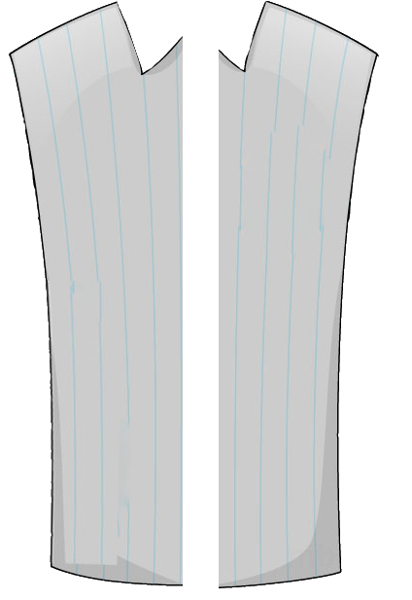
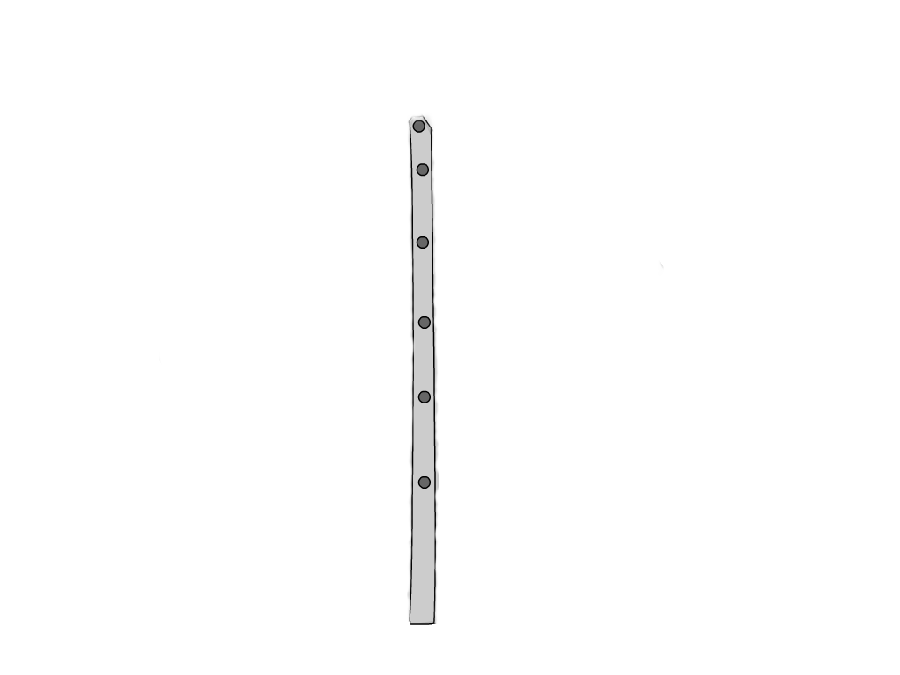
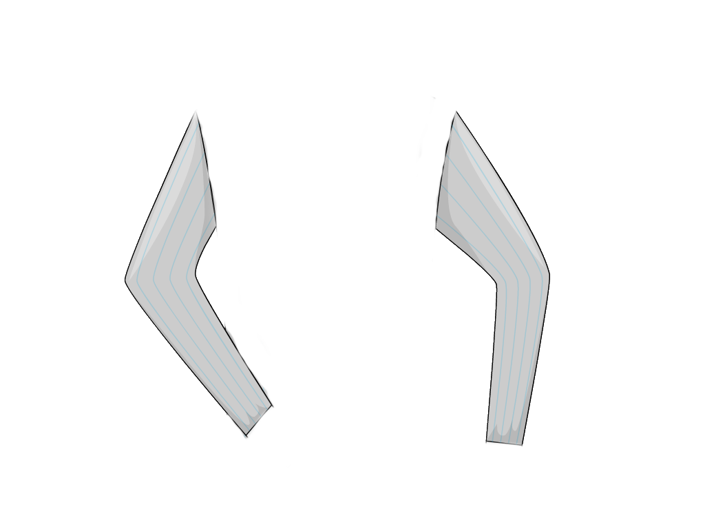

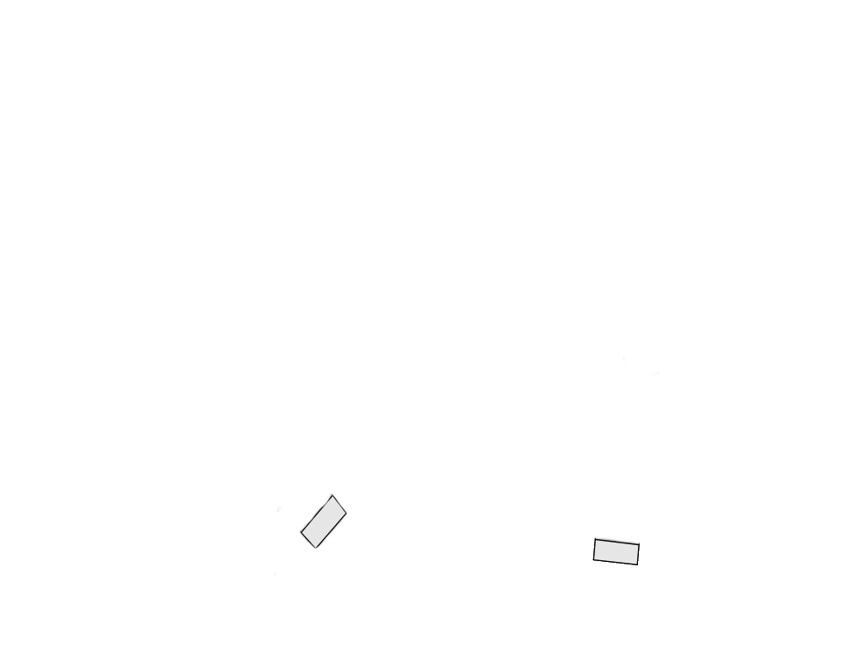
Назови части одежды: воротник, карман, полочка, рукава, манжеты, пуговицы.

Slide 4
Рассмотри картинки. Расскажи, что для чего нужно? Назови одним словом, что это?

Slide 5
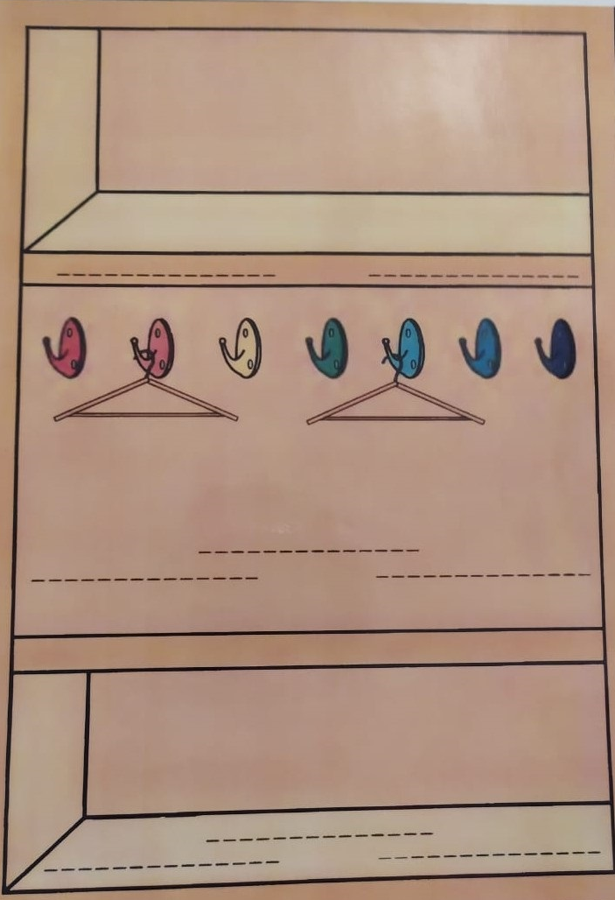

Slide 6

Что лишнее?

Slide 7
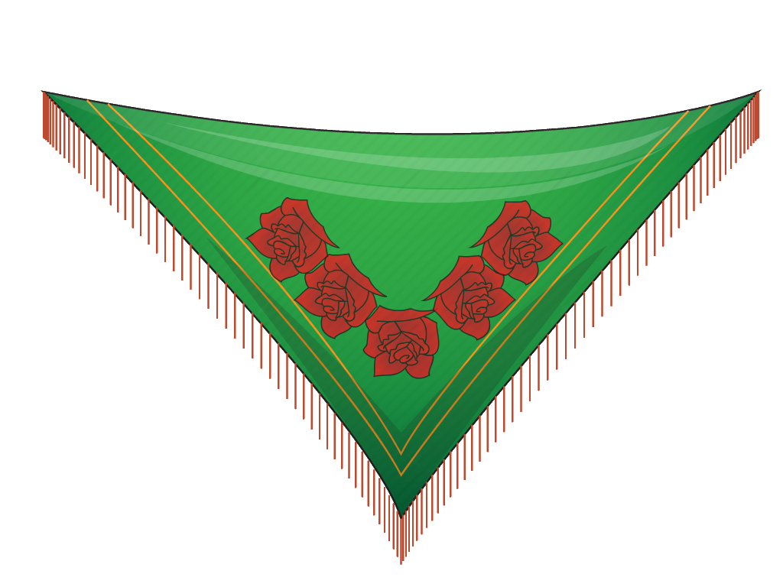
Что лишнее?

Slide 8
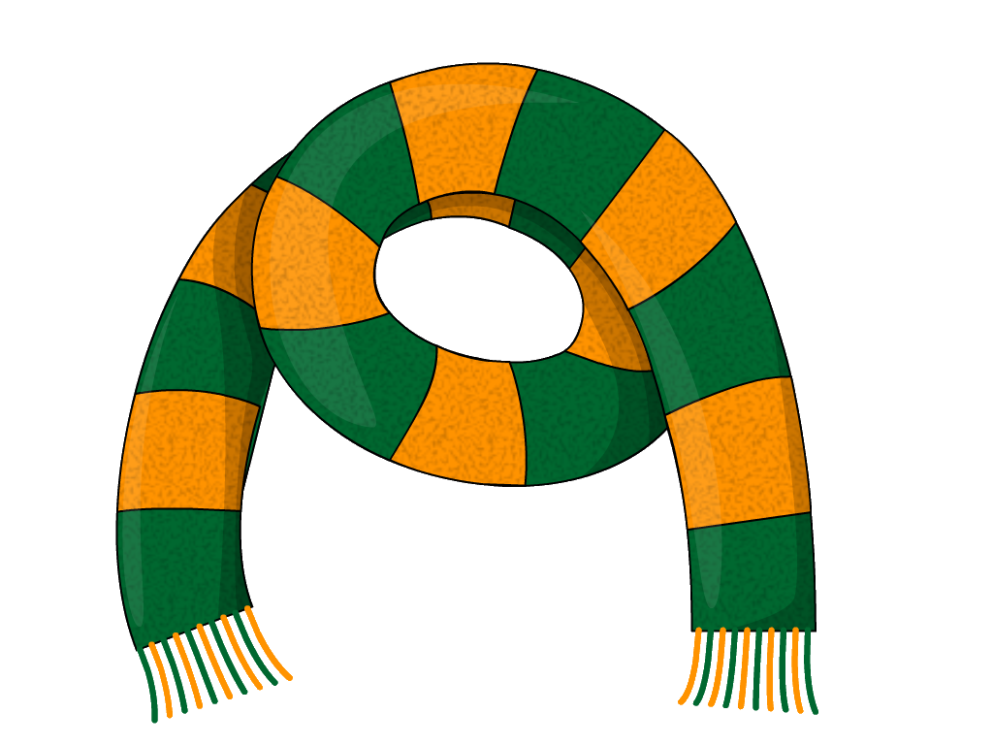
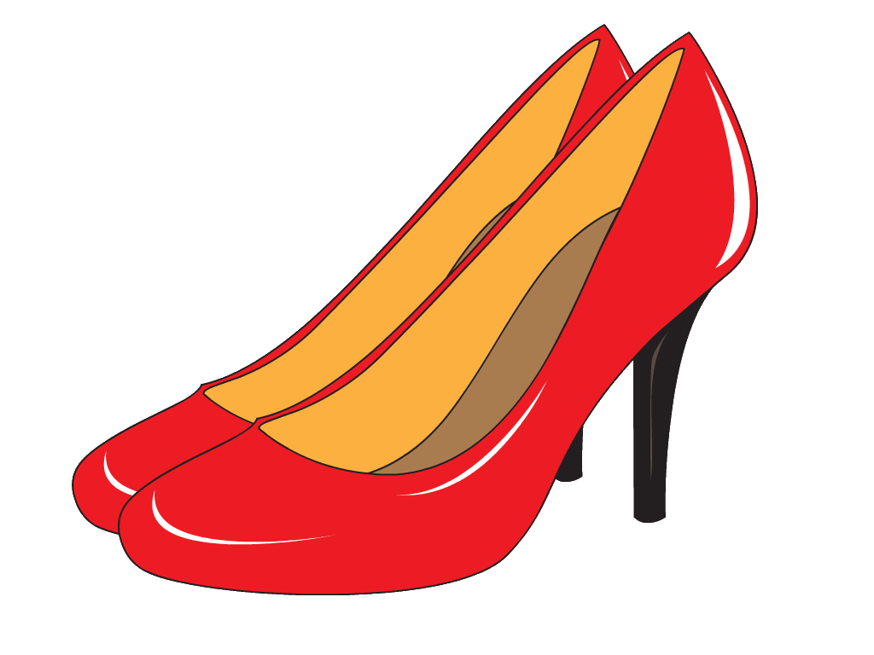
Что лишнее?

Slide 9
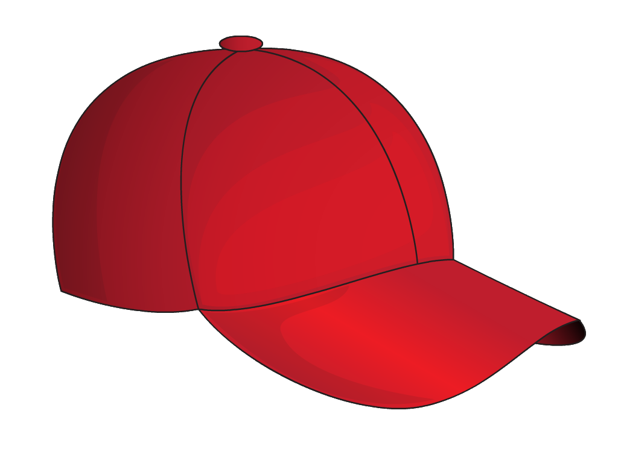
Что лишнее?

Slide 10
Игра –презентация
по лексической теме:
«Одежда, обувь, головные уборы»

Slide 11
Игра –презентация
по лексической теме «Одежда, обувь, головные уборы»
Задачи:
уточнять, расширять и активизировать словарь по теме «Одежда, обувь, головные уборы»;
упражнять в назывании частей одежды;
упражнять в образовании относительных прилагательных;
упражнять в образовании и употреблении сложных предложений;
Упражнять в дифференциации предметов одежды, обуви и головных уборов;
Развивать мышление, внимание, память.
Подготовила:
учитель – логопед Лаптева Н.А.

Slide 12
Логопед сообщает детям, что сегодня к нам пожаловал в гости Буратино со своим золотым ключиком и предлагает назвать все вещи, которые он спрятал в своем шкафу. Затем Буратино спрашивает у детей какие же части одежды они знают. (воротник, рукава, манжеты, пуговицы)
Логопед спрашивает «что для чего нужно?» и «что из чего сделано?»:
сапоги из резины, какие это сапоги? Это сапоги резиновые. Для чего нужны сапоги. т.д.)
Игра «Наведи порядок». Логопед предлагает разложить вещи на место. Головные уборы - на верхнюю полку в шкафу, одежду повесить на вешалки, а обувь поставить на нижнюю полку. (шапка - это головной убор, я положу ее на верхнюю полку, сапоги – это обувь, я поставлю их на нижнюю полку и т.д.)
Игра «Найди лишнее», ребята определяют лишний предмет.

Slide 13
Источники:
Конструктор картинок 2 mersibo.ru
Игротека речевых игр, выпуск 5. С.М.Мельникова, Н.В. Бикина

